Slide 1
Создание школьной инфраструктуры, способствующей сохранению и укреплению здоровья обучающихся
МБОУ ООШ №15
Ролдугина
Ирина Анатольевна,
директор МБОУ ООШ №15

Slide 2
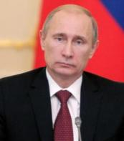
Из Послания Президента РФ В.В.Путина Федеральному Собранию 12 декабря 2012 года
Создание школьной инфраструктуры, способствующей сохранению и укреплению здоровья обучающихся
Мы вместе обязаны преодолеть… безответственное отношение общества в вопросах здорового образа жизни. Наряду с развитием здравоохранения больше внимания следует уделять сбережению здоровья.
Важнейшее направление – развитие физической культуры и спорта, особенно среди молодёжи. Но эту задачу… не решишь за счёт… увеличения даже учебных часов физкультуры в школах. Нужны новые формы работы, широкий выбор не только спортивных, но и оздоровительных занятий прежде всего для детей, для детей младшего возраста. Именно в этом возрасте на всю жизнь закладываются привычки и интересы, и нужно их сформировать.

Slide 3
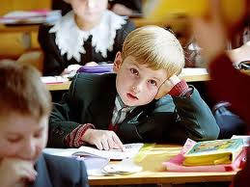
Проблемы:
Создание школьной инфраструктуры, способствующей сохранению и укреплению здоровья обучающихся
устаревшее технологическое оборудование столовых
недостаточная оснащенность спортивным оборудованием
отсутствие спортзала в ОУ №3

Slide 4
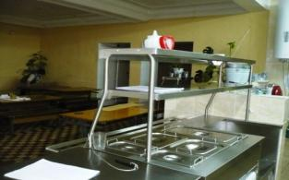
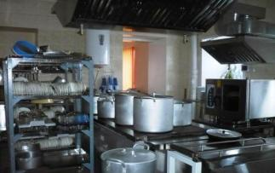
Изменение инфраструктуры школы
Создание школьной инфраструктуры, способствующей сохранению и укреплению здоровья обучающихся
Ремонт кухонных помещений на сумму 461 610 руб.
Организация 20 дополнительных посадочных мест
Оснащение столовых современным технологическим
оборудованием на сумму 1 746 273 руб.

Slide 5
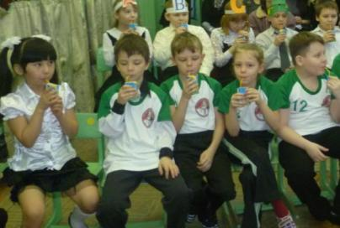
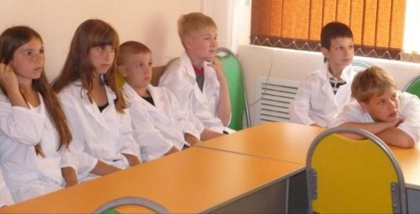
Организация просветительской работы
Создание школьной инфраструктуры, способствующей сохранению и укреплению здоровья обучающихся
Родительские собрания и классные часы по культуре здорового питания
Использование публикаций рубрики «НаКормИли» газеты «Золотой ключик»
Удовлетворенность организацией питания:
среди детей – 80%
среди родителей – 72%

Slide 6
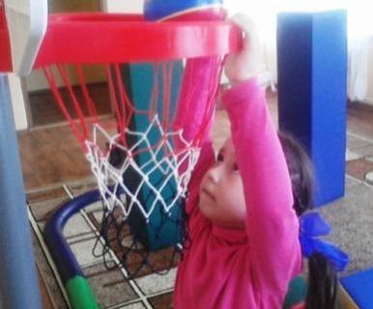
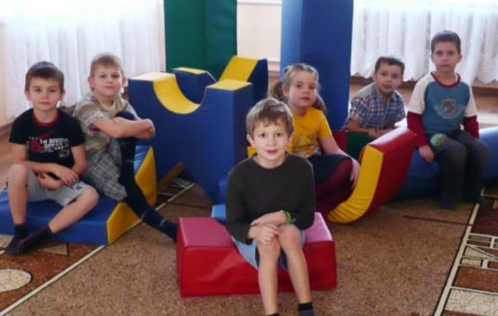
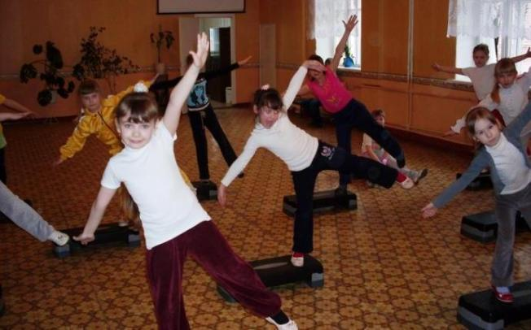
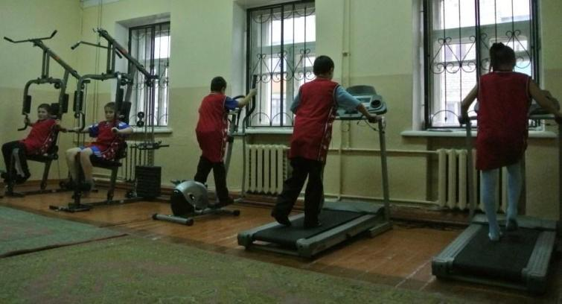
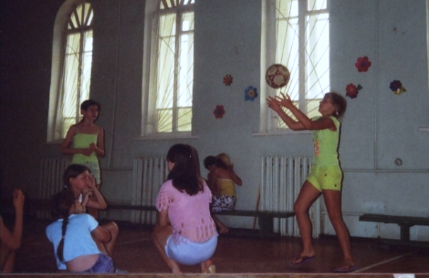
Спортивная инфраструктура школы
Создание школьной инфраструктуры, способствующей сохранению и укреплению здоровья обучающихся
спортивный зал
тренажёрный зал
зал для спортивных занятий в дошкольной группе
универсальный спортивный комплекс на пришкольном участке

Slide 7
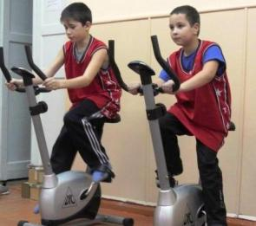
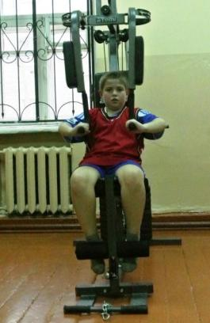
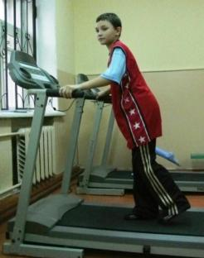
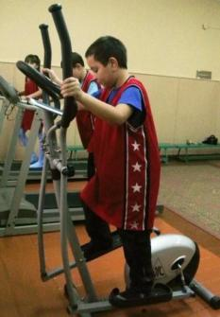
Тренажёрный зал
Создание школьной инфраструктуры, способствующей сохранению и укреплению здоровья обучающихся
силовые станции
беговые дорожки
велотренажер
эллиптический
гребной
степпер
Освоены денежные средства в сумме 130 000,0 руб.
Закуплено спортивное снаряжение на сумму 160 000,0 руб.

Slide 8
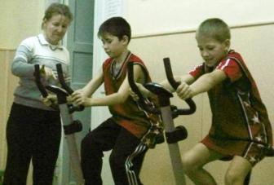
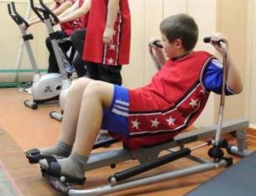
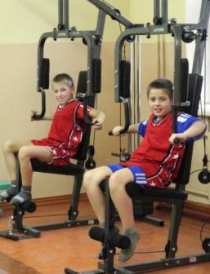
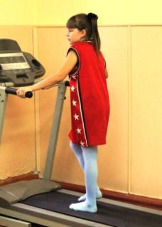
Кадровое обеспечение
Создание школьной инфраструктуры, способствующей сохранению и укреплению здоровья обучающихся
Все педагоги по физической культуре и ОБЖ имеют высшую квалификационную категорию
Курсовая подготовка по адаптивной физкультуре

Slide 9
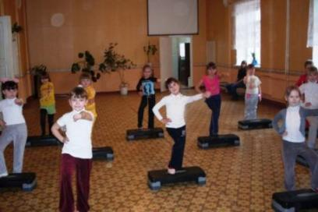
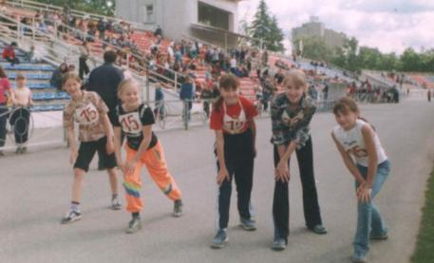
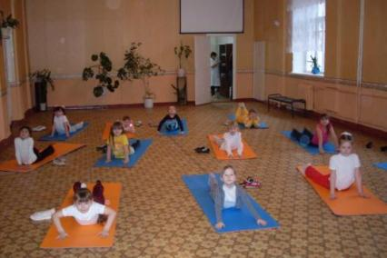
Создание школьной инфраструктуры, способствующей сохранению и укреплению здоровья обучающихся
Организация внеурочной спортивной деятельности
на базе школы
0,5 ставки инструктора
по физической культуре
Секции мини-футбола
и фитнеса

Slide 10
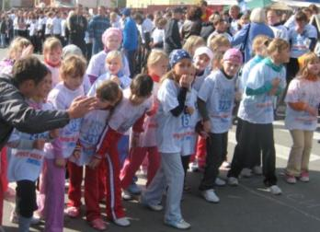
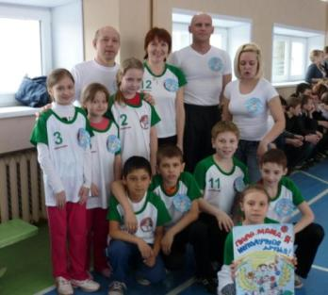
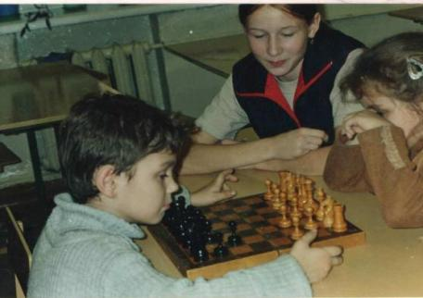
Создание школьной инфраструктуры, способствующей сохранению и укреплению здоровья обучающихся
Организация внеурочной спортивной деятельности
на базе школы
Название секции | Количество обучающихся
Мини-футбол | 30
Легкая атлетика | 30
Фитнес | 30
Шахматы/шашки | 30
ИТОГО | 120

Slide 11
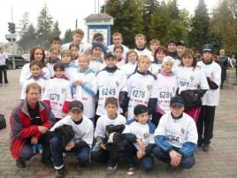
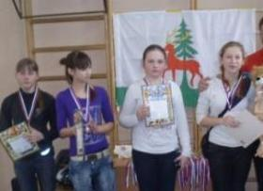
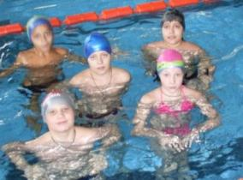
Создание школьной инфраструктуры, способствующей сохранению и укреплению здоровья обучающихся
Мониторинг состояния здоровья обучающихся
№ | Дата | Название соревнований | Результат, участники
7 | Декада спорта | «Веселые старты» и «Папа, мама, я» Гимназия №97 | «Веселые старты» – 1 место Состав: Баранова Юлия Пшеничникова Вика Шаталова Настя Сотникова Настя Быткина Алена Абдуллаева Муштари Соломенцев Сергей Телегин Павел Морев Андрей Рогачев Максим Поляков Никита «Папа, мама, я» - 2 место Состав: Оськина Н.А. + муж Девятова С.+ муж Оськин Егор Шильцов Костя Немченко Сергей Девятова Алина Скуридина Марина
 | 28-29.04.2012 | Первенство области среди школьников по л/а | 2, 3, 3 места – Пшеничникова Вика
 | 05.05.2012 | Областной фестиваль «Шиповка Юных» Липецк | 1, 3 места – Черных Никита 3 место – Самохин Илья 1 место – Алленых Дмитрий
 | 09.05.2012 | Эстафета по городу | Команда – 2 место Состав: Баранова Юля Пшеничникова Вика Сотникова Настя Абдуллаева Муштари Саввина настя Савенков Денис Соломенцев Сергей Синютин Сергей Рогачев Максим
10 | 29-30.05.2012 | Чемпионат области по л/а Липецк | 1место -Пшеничникова Вика
11 | 23-24.06.2012 | Мемориал «Колесникова» Липецк по л/а | 2 место – Пшеничникова Вика
12 | 19.09.2012 | Городской осенний кросс | 2 место – Пшеничникова Вика
13 | 26-27.09.2012 | Чемпионат города Ельца по л/а | 2 место – Баранова Юлия 2, 2 места – Пшеничникова Вика 2 место - Таратухина Алена 2 место – Говорова Наташа
14 | 27-28.10.2012 | ДюСШ-1 по л/а | 3 место – Денисова Анна 1, 1, 2, 3 места – Немченко Сергей 2 место – Шильцов Костя 2 место – Скуридина Ирина 3 место – Цедов Максим 1, 1, 2, 2 места – Таратухина Алена 3 место – Саввина Настя 2 место – Глухов Саша 1, 1 места – Пшеничникова Вика 3, 3 места – Данилина Любовь 2 место – Черных Никита 2 место – Кобзев Павел 3 место – Зайцев 1, 2 места – Баранова Юлия 2, 2 места – Трещилин Никита 2 место – Алленых Дмитрий
15 | Декабрь | Олимпиада школьников 2 этап | 1 место – Пшеничникова Вика 2 место – Баранова Юлия
15 | 8, 15. 12.2012 | ДЮСШ-1 по л/а | 3 место – Денисова Анна 1, 2, 2 места – Немченко Сергей 1, 2, 2 места – Таратухина Алена 2 место – Саввина Настя 3 место – Говорова Наташа 2, 3 места – Данилина Любовь 3 место – Кобзев Павел 2 место – Черных Никита 3 место – Селихов Владимир 1, 2 места – Баранова Юлия 3 место – Трещилин Никита

Slide 12
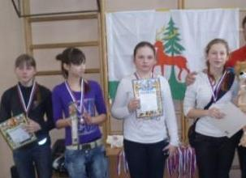
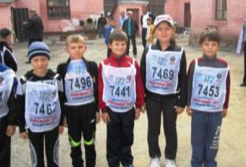
Создание школьной инфраструктуры, способствующей сохранению и укреплению здоровья обучающихся
Спортивные достижения
Пшеничникова Виктория. (9А) на открытом первенстве Липецкой области по лёгкой атлетике заняла I место и прошла отбор на соревнования Российского уровня, победитель муниципального этапа Всероссийской олимпиады школьников, I – III места в Мемориале «Колесникова» г.Липецк; заняла I место в Чемпионате области по легкой атлетике, I и II места на областных соревнованиях по лёгкой атлетике в городе Орле «Шиповка юных», победитель матчевой встречи городов Елец, Узловая, Губкин, Старый Оскол и Липецк по легкой атлетике, победитель чемпионатов и первенства области по легкой атлетике среди школьников, призер «Кросса наций -2013»;
№ | Дата | Название соревнований | Результат, участники
7 | Декада спорта | «Веселые старты» и «Папа, мама, я» Гимназия №97 | «Веселые старты» – 1 место Состав: Баранова Юлия Пшеничникова Вика Шаталова Настя Сотникова Настя Быткина Алена Абдуллаева Муштари Соломенцев Сергей Телегин Павел Морев Андрей Рогачев Максим Поляков Никита «Папа, мама, я» - 2 место Состав: Оськина Н.А. + муж Девятова С.+ муж Оськин Егор Шильцов Костя Немченко Сергей Девятова Алина Скуридина Марина
 | 28-29.04.2012 | Первенство области среди школьников по л/а | 2, 3, 3 места – Пшеничникова Вика
 | 05.05.2012 | Областной фестиваль «Шиповка Юных» Липецк | 1, 3 места – Черных Никита 3 место – Самохин Илья 1 место – Алленых Дмитрий
 | 09.05.2012 | Эстафета по городу | Команда – 2 место Состав: Баранова Юля Пшеничникова Вика Сотникова Настя Абдуллаева Муштари Саввина настя Савенков Денис Соломенцев Сергей Синютин Сергей Рогачев Максим
10 | 29-30.05.2012 | Чемпионат области по л/а Липецк | 1место -Пшеничникова Вика
11 | 23-24.06.2012 | Мемориал «Колесникова» Липецк по л/а | 2 место – Пшеничникова Вика
12 | 19.09.2012 | Городской осенний кросс | 2 место – Пшеничникова Вика
13 | 26-27.09.2012 | Чемпионат города Ельца по л/а | 2 место – Баранова Юлия 2, 2 места – Пшеничникова Вика 2 место - Таратухина Алена 2 место – Говорова Наташа
14 | 27-28.10.2012 | ДюСШ-1 по л/а | 3 место – Денисова Анна 1, 1, 2, 3 места – Немченко Сергей 2 место – Шильцов Костя 2 место – Скуридина Ирина 3 место – Цедов Максим 1, 1, 2, 2 места – Таратухина Алена 3 место – Саввина Настя 2 место – Глухов Саша 1, 1 места – Пшеничникова Вика 3, 3 места – Данилина Любовь 2 место – Черных Никита 2 место – Кобзев Павел 3 место – Зайцев 1, 2 места – Баранова Юлия 2, 2 места – Трещилин Никита 2 место – Алленых Дмитрий
15 | Декабрь | Олимпиада школьников 2 этап | 1 место – Пшеничникова Вика 2 место – Баранова Юлия
15 | 8, 15. 12.2012 | ДЮСШ-1 по л/а | 3 место – Денисова Анна 1, 2, 2 места – Немченко Сергей 1, 2, 2 места – Таратухина Алена 2 место – Саввина Настя 3 место – Говорова Наташа 2, 3 места – Данилина Любовь 3 место – Кобзев Павел 2 место – Черных Никита 3 место – Селихов Владимир 1, 2 места – Баранова Юлия 3 место – Трещилин Никита

Slide 13
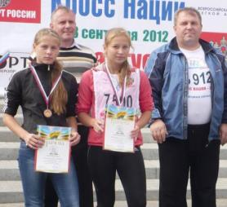
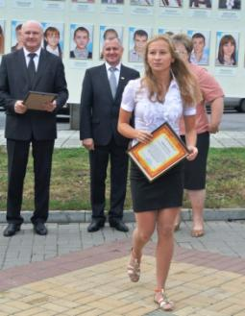
Создание школьной инфраструктуры, способствующей сохранению и укреплению здоровья обучающихся
Спортивные достижения
Баранова Юлия (выпускница 2013г.), призёр муниципального и регионального этапов Всероссийской олимпиады школьников, II – III места в Мемориале «Колесникова» г.Липецк, победитель и призер матчевой встречи городов Елец, Узловая, Губкин, Старый Оскол и Липецк по легкой атлетике, II место чемпионатов и первенства области по легкой атлетике среди школьников; призер «Кросса наций-2012»;
№ | Дата | Название соревнований | Результат, участники
7 | Декада спорта | «Веселые старты» и «Папа, мама, я» Гимназия №97 | «Веселые старты» – 1 место Состав: Баранова Юлия Пшеничникова Вика Шаталова Настя Сотникова Настя Быткина Алена Абдуллаева Муштари Соломенцев Сергей Телегин Павел Морев Андрей Рогачев Максим Поляков Никита «Папа, мама, я» - 2 место Состав: Оськина Н.А. + муж Девятова С.+ муж Оськин Егор Шильцов Костя Немченко Сергей Девятова Алина Скуридина Марина
 | 28-29.04.2012 | Первенство области среди школьников по л/а | 2, 3, 3 места – Пшеничникова Вика
 | 05.05.2012 | Областной фестиваль «Шиповка Юных» Липецк | 1, 3 места – Черных Никита 3 место – Самохин Илья 1 место – Алленых Дмитрий
 | 09.05.2012 | Эстафета по городу | Команда – 2 место Состав: Баранова Юля Пшеничникова Вика Сотникова Настя Абдуллаева Муштари Саввина настя Савенков Денис Соломенцев Сергей Синютин Сергей Рогачев Максим
10 | 29-30.05.2012 | Чемпионат области по л/а Липецк | 1место -Пшеничникова Вика
11 | 23-24.06.2012 | Мемориал «Колесникова» Липецк по л/а | 2 место – Пшеничникова Вика
12 | 19.09.2012 | Городской осенний кросс | 2 место – Пшеничникова Вика
13 | 26-27.09.2012 | Чемпионат города Ельца по л/а | 2 место – Баранова Юлия 2, 2 места – Пшеничникова Вика 2 место - Таратухина Алена 2 место – Говорова Наташа
14 | 27-28.10.2012 | ДюСШ-1 по л/а | 3 место – Денисова Анна 1, 1, 2, 3 места – Немченко Сергей 2 место – Шильцов Костя 2 место – Скуридина Ирина 3 место – Цедов Максим 1, 1, 2, 2 места – Таратухина Алена 3 место – Саввина Настя 2 место – Глухов Саша 1, 1 места – Пшеничникова Вика 3, 3 места – Данилина Любовь 2 место – Черных Никита 2 место – Кобзев Павел 3 место – Зайцев 1, 2 места – Баранова Юлия 2, 2 места – Трещилин Никита 2 место – Алленых Дмитрий
15 | Декабрь | Олимпиада школьников 2 этап | 1 место – Пшеничникова Вика 2 место – Баранова Юлия
15 | 8, 15. 12.2012 | ДЮСШ-1 по л/а | 3 место – Денисова Анна 1, 2, 2 места – Немченко Сергей 1, 2, 2 места – Таратухина Алена 2 место – Саввина Настя 3 место – Говорова Наташа 2, 3 места – Данилина Любовь 3 место – Кобзев Павел 2 место – Черных Никита 3 место – Селихов Владимир 1, 2 места – Баранова Юлия 3 место – Трещилин Никита

Slide 14
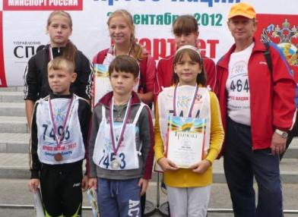
Создание школьной инфраструктуры, способствующей сохранению и укреплению здоровья обучающихся
Спортивные достижения
Немченко Сергей (5А) – I место в матчевой встрече городов Елец, Узловая, Губкин, Старый Оскол и Липецк по легкой атлетике; неоднократный победитель и призёр городских соревнований по лёгкой атлетике;
Таратухина Алена (7Б) – III место в Мемориале «Колесникова» г.Липецк, I – III места в матчевой встречи городов Елец, Узловая, Губкин, Старый Оскол и Липецк по легкой атлетике, III место на областных соревнованиях по лёгкой атлетике в городе Орле «Шиповка юных», неоднократный победитель и призёр городских соревнований по лёгкой атлетике;
№ | Дата | Название соревнований | Результат, участники
7 | Декада спорта | «Веселые старты» и «Папа, мама, я» Гимназия №97 | «Веселые старты» – 1 место Состав: Баранова Юлия Пшеничникова Вика Шаталова Настя Сотникова Настя Быткина Алена Абдуллаева Муштари Соломенцев Сергей Телегин Павел Морев Андрей Рогачев Максим Поляков Никита «Папа, мама, я» - 2 место Состав: Оськина Н.А. + муж Девятова С.+ муж Оськин Егор Шильцов Костя Немченко Сергей Девятова Алина Скуридина Марина
 | 28-29.04.2012 | Первенство области среди школьников по л/а | 2, 3, 3 места – Пшеничникова Вика
 | 05.05.2012 | Областной фестиваль «Шиповка Юных» Липецк | 1, 3 места – Черных Никита 3 место – Самохин Илья 1 место – Алленых Дмитрий
 | 09.05.2012 | Эстафета по городу | Команда – 2 место Состав: Баранова Юля Пшеничникова Вика Сотникова Настя Абдуллаева Муштари Саввина настя Савенков Денис Соломенцев Сергей Синютин Сергей Рогачев Максим
10 | 29-30.05.2012 | Чемпионат области по л/а Липецк | 1место -Пшеничникова Вика
11 | 23-24.06.2012 | Мемориал «Колесникова» Липецк по л/а | 2 место – Пшеничникова Вика
12 | 19.09.2012 | Городской осенний кросс | 2 место – Пшеничникова Вика
13 | 26-27.09.2012 | Чемпионат города Ельца по л/а | 2 место – Баранова Юлия 2, 2 места – Пшеничникова Вика 2 место - Таратухина Алена 2 место – Говорова Наташа
14 | 27-28.10.2012 | ДюСШ-1 по л/а | 3 место – Денисова Анна 1, 1, 2, 3 места – Немченко Сергей 2 место – Шильцов Костя 2 место – Скуридина Ирина 3 место – Цедов Максим 1, 1, 2, 2 места – Таратухина Алена 3 место – Саввина Настя 2 место – Глухов Саша 1, 1 места – Пшеничникова Вика 3, 3 места – Данилина Любовь 2 место – Черных Никита 2 место – Кобзев Павел 3 место – Зайцев 1, 2 места – Баранова Юлия 2, 2 места – Трещилин Никита 2 место – Алленых Дмитрий
15 | Декабрь | Олимпиада школьников 2 этап | 1 место – Пшеничникова Вика 2 место – Баранова Юлия
15 | 8, 15. 12.2012 | ДЮСШ-1 по л/а | 3 место – Денисова Анна 1, 2, 2 места – Немченко Сергей 1, 2, 2 места – Таратухина Алена 2 место – Саввина Настя 3 место – Говорова Наташа 2, 3 места – Данилина Любовь 3 место – Кобзев Павел 2 место – Черных Никита 3 место – Селихов Владимир 1, 2 места – Баранова Юлия 3 место – Трещилин Никита

Slide 15
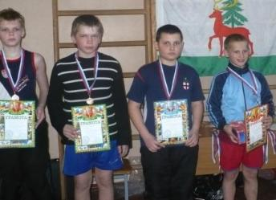
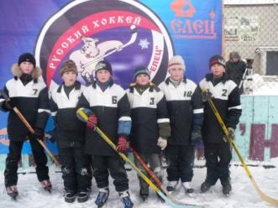
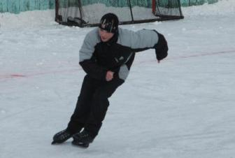
Создание школьной инфраструктуры, способствующей сохранению и укреплению здоровья обучающихся
Спортивные достижения
Саввина Анастасия (7Б) -III место в Мемориале «Колесникова» г.Липецк, победитель матчевой встречи городов Елец, Узловая, Губкин, Старый Оскол и Липецк по легкой атлетике;
Говорова Наталья (7Б) – III место в матчевой встрече городов Елец, Узловая, Губкин, Старый Оскол и Липецк по легкой атлетике, III место в Мемориале «Колесникова» г.Липецк, II место на областных соревнованиях по лёгкой атлетике в городе Орле «Шиповка юных», III место в матчевой встрече городов Елец, Узловая, Губкин, Старый Оскол и Липецк по легкой атлетике;
в личном первенстве в «Богатырских играх» (бадминтон) победили Шильцов Константин.(5а), Володина Олеся (6Б) и Баранова Юлия (выпуск 2013 г.),
№ | Дата | Название соревнований | Результат, участники
7 | Декада спорта | «Веселые старты» и «Папа, мама, я» Гимназия №97 | «Веселые старты» – 1 место Состав: Баранова Юлия Пшеничникова Вика Шаталова Настя Сотникова Настя Быткина Алена Абдуллаева Муштари Соломенцев Сергей Телегин Павел Морев Андрей Рогачев Максим Поляков Никита «Папа, мама, я» - 2 место Состав: Оськина Н.А. + муж Девятова С.+ муж Оськин Егор Шильцов Костя Немченко Сергей Девятова Алина Скуридина Марина
 | 28-29.04.2012 | Первенство области среди школьников по л/а | 2, 3, 3 места – Пшеничникова Вика
 | 05.05.2012 | Областной фестиваль «Шиповка Юных» Липецк | 1, 3 места – Черных Никита 3 место – Самохин Илья 1 место – Алленых Дмитрий
 | 09.05.2012 | Эстафета по городу | Команда – 2 место Состав: Баранова Юля Пшеничникова Вика Сотникова Настя Абдуллаева Муштари Саввина настя Савенков Денис Соломенцев Сергей Синютин Сергей Рогачев Максим
10 | 29-30.05.2012 | Чемпионат области по л/а Липецк | 1место -Пшеничникова Вика
11 | 23-24.06.2012 | Мемориал «Колесникова» Липецк по л/а | 2 место – Пшеничникова Вика
12 | 19.09.2012 | Городской осенний кросс | 2 место – Пшеничникова Вика
13 | 26-27.09.2012 | Чемпионат города Ельца по л/а | 2 место – Баранова Юлия 2, 2 места – Пшеничникова Вика 2 место - Таратухина Алена 2 место – Говорова Наташа
14 | 27-28.10.2012 | ДюСШ-1 по л/а | 3 место – Денисова Анна 1, 1, 2, 3 места – Немченко Сергей 2 место – Шильцов Костя 2 место – Скуридина Ирина 3 место – Цедов Максим 1, 1, 2, 2 места – Таратухина Алена 3 место – Саввина Настя 2 место – Глухов Саша 1, 1 места – Пшеничникова Вика 3, 3 места – Данилина Любовь 2 место – Черных Никита 2 место – Кобзев Павел 3 место – Зайцев 1, 2 места – Баранова Юлия 2, 2 места – Трещилин Никита 2 место – Алленых Дмитрий
15 | Декабрь | Олимпиада школьников 2 этап | 1 место – Пшеничникова Вика 2 место – Баранова Юлия
15 | 8, 15. 12.2012 | ДЮСШ-1 по л/а | 3 место – Денисова Анна 1, 2, 2 места – Немченко Сергей 1, 2, 2 места – Таратухина Алена 2 место – Саввина Настя 3 место – Говорова Наташа 2, 3 места – Данилина Любовь 3 место – Кобзев Павел 2 место – Черных Никита 3 место – Селихов Владимир 1, 2 места – Баранова Юлия 3 место – Трещилин Никита

Slide 16
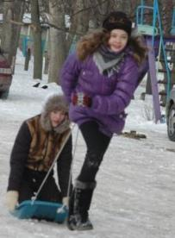
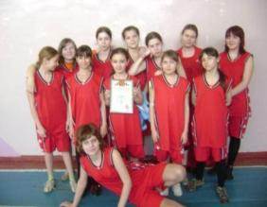
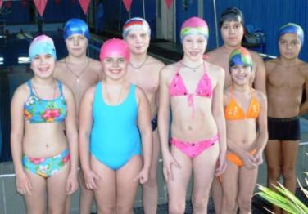
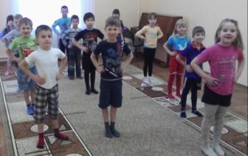
Создание школьной инфраструктуры, способствующей сохранению и укреплению здоровья обучающихся
Охват детей занятиями физкультурой и спортом

Slide 17
Спасибо за внимание!

